Slide 1
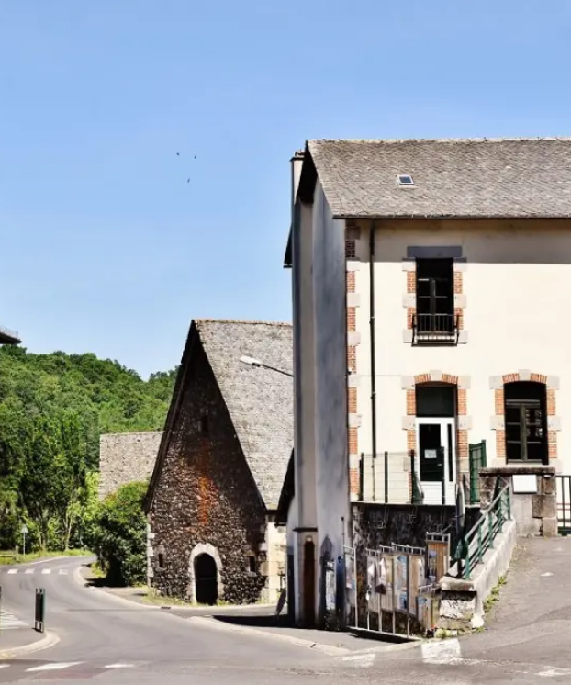
Une mission financée par
ÉTUDE D’OPPORTUNITÉ D’UN HABITAT INCLUSIF À VÉZAC
Commune de Vézac

Slide 2
ÉLÉMENTS DE CONTEXTE
Des problématiques liées au vieillissement à échelle départementale
Un diagnostic en matière d’habitat inclusif réalisé par le Département en 2021 qui dresse les principaux constats suivants :
► Une augmentation continue de la population vieillissante.
► Un accroissement des demandes de logements adaptés.
► Le manque de solutions de logements alternatifs entre le domicile et l’institution.
► Les faibles revenus des populations âgées et/ou en situation de handicap.

Slide 3
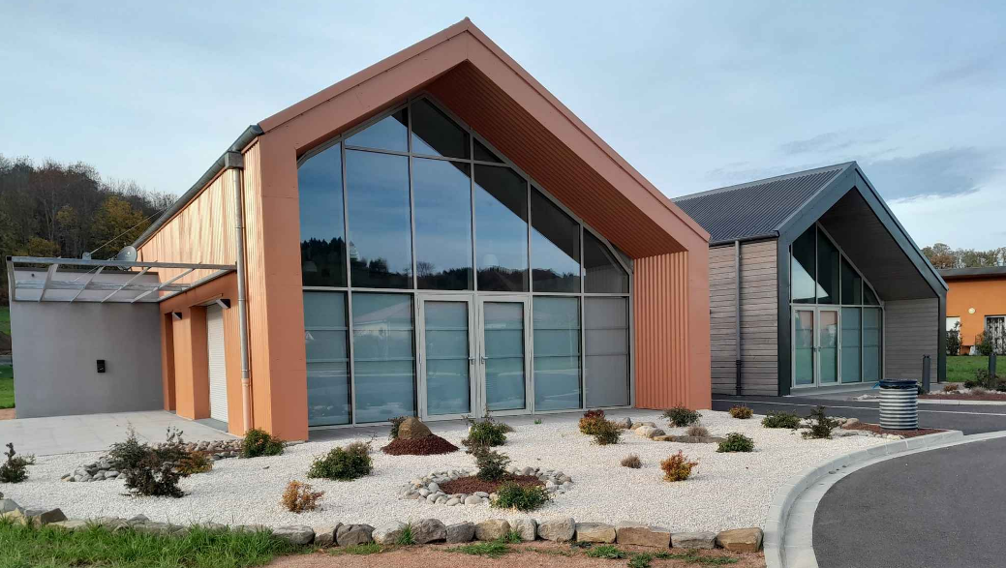
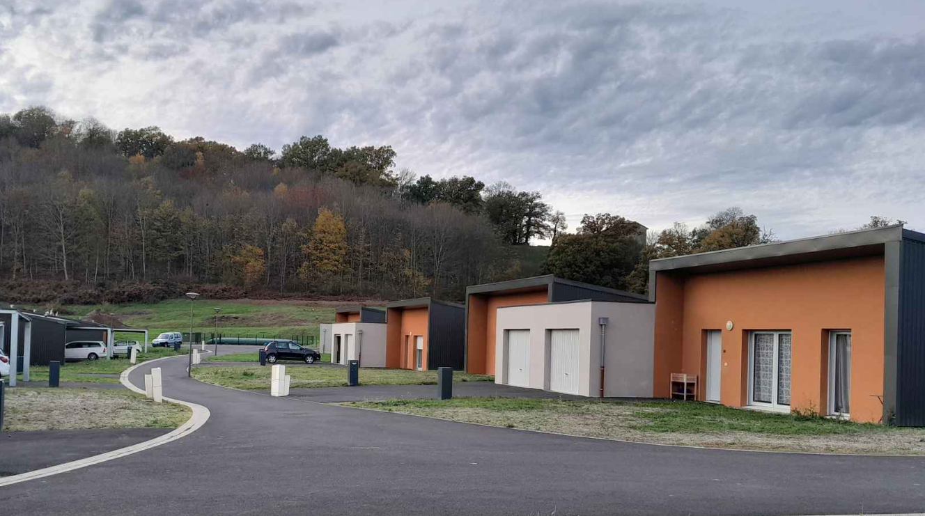
À VÉZAC, UNE POLITIQUE VOLONTARISTE AFFIRMÉE
Le bien vieillir et le vivre ensemble, au cœur des projets municipaux
Une multitude de projets qui ont vu le jour ces dernières années …
La Cité des Aînés
« La résidence de l’Orée du Bois »
18 hébergements pavillonnaires individuels
Bailleur social Polygone
Une offre insuffisante pour répondre aux demandes : liste d’attente
« La Maison du bien vivre »
Espace de vie et de rencontre
Animations
Ateliers de prévention
Réunions
Un pôle d’animation sociale
Pour accompagner les personnes âgées
→ Veille téléphonique
→ Portage de courses

Slide 4
UN PROJET D’HABITAT ADAPTE PORTE PAR LES ELUS
Réalisation d’une résidence intergénérationnelle THQE au cœur du programme « Petites villes de demain »
Des besoins
Un site déjà identifié
Les ambitions / attentes du projet
La programmation envisagée
Le vieillissement de la population qui requestionne l’adaptation des logements
Un besoin de proposer de nouveaux logements adaptés pour les séniors
Lot les Terrons
Un projet qui se veut :
Participatif, en adéquation avec l‘action sociale communale et en partenariat avec les acteurs locaux et les habitants
Haute performance environnementale
En partenariat avec les acteurs locaux
Réalisation d’une résidence intergénérationnelle THQE
Programmation mixte
Rdc : activités diverses avec dimensionnement social
Etages : logements sociaux (estimés à 18, dont 8 pour séniors)
Dans sa candidature, la commune précise que le « projet se veut l’illustration de la politique du bien-vivre ensemble à Vézac et ambitionne le développement de surfaces mutualisées en RDC pour accueillir des activités de télétravail, d’apprentissages et de découvertes de manière conviviale et en parfaite adéquation avec l’action sociale communale déjà très ancrée. »
Notes:
Dans sa candidature :
A la faveur du programme « Petites Villes de Demain » et du développement résilient porté par les acteurs locaux de cette dynamique, la commune souhaite développer un programme de logements dont la programmation serait participative et les principes constructifs à haute performance environnementale. Souhaitant être un partenaire solide facilitant l’émergence d’une ingénierie de conception raisonnée et adaptée au tissu économique local, la commune veut initier avec ce projet une dynamique de partenariat permettant d’illustrer les savoir-faire locaux et les accompagner dans leur montée en compétences en termes de construction résiliente. La commune doit également prendre en compte la faiblesse des surfaces constructibles disponibles et les évolutions des règles d'urbanisme qui s'annoncent encore plus restrictives (application du ZAN).
Réalisation d’une résidence intergénérationnelle THQE
Programmation du projet : Programmation mixte Si la programmation est mixte, préciser sa nature : Le projet se veut l’illustration de la politique du bien-vivre ensemble à Vézac et ambitionne le développement de surfaces mutualisées en RDC pour accueillir des activités de télétravail, d’apprentissages et de découvertes de manière conviviale et parfaite adéquation avec l’action sociale communale déjà très ancrée. Nature de l'opération : Construction neuve
Logements :
Personnes de plus de 65 ans, Personnes avec enfants/adolescents, Autres personnes

Slide 5
HABITAT INCLUSIF, DE QUOI PARLE-T-ON ?
Les différentes formes d’habitats alternatifs
Source : les chiffres clés du vieillissement dans le Cantal
Notes:
Notes Joana : cette partie « Habitat inclusif, de quoi parle-t-on ? » fait doublon avec les slides 33 et 34 « Différentes formes d’habitats alternatifs pouvant répondre aux besoins identifiés »
Je pense qu’on devrait les assembler pour présenter les formes d’habitat alternatif et présenter l’habitat inclusif dans la partie 2 du diagnostic.

Slide 6
LES GRANDES ÉTAPES PROPOSÉES DE L’ÉTUDE
Une étude financée par l’ANCT et menée par SOLIHA Drôme :
Etape 1
Réalisation d’une étude d’opportunité
Etape 2
Réalisation d’une feuille de route
Objectifs
Objectifs
Etudier et confirmer la faisabilité du projet au regard des besoins du territoire et des habitants
Identifier les conditions favorables à la mise en œuvre du programme
Concerter les habitants
Proposer de premières esquisses des projets
Proposer des projets chiffrés et donner à voir le montage financier envisageable
Fournir une feuille de route à la collectivité pour la poursuite du projet
Calendrier
Calendrier
Fin octobre 2023
Février 2024

Slide 7
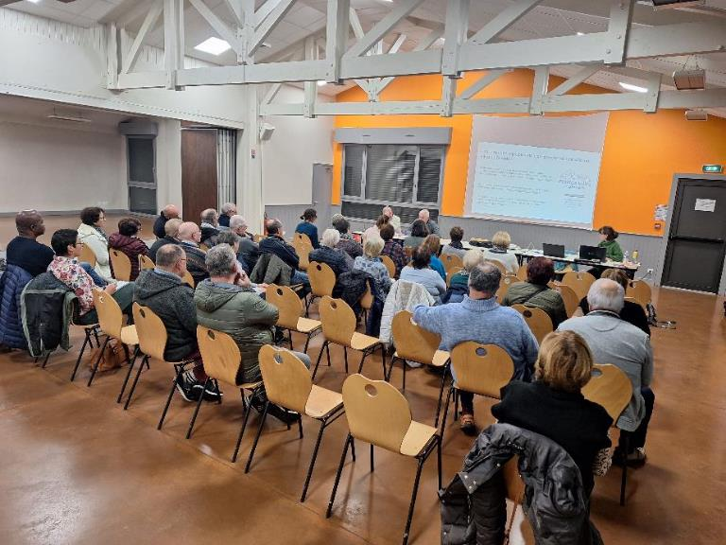
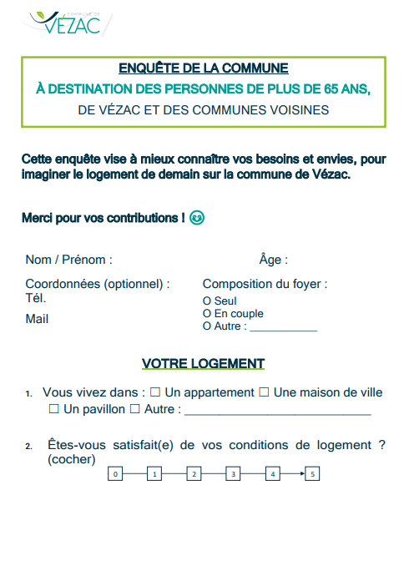
LA CONCERTATION DES HABITANTS
Une réunion publique et un questionnaire au cœur de la démarche pour évaluer les besoins et envies des habitants
La réunion publique :
S’est tenue le 15 novembre dans la salle polyvalente de la commune de Vézac, avec une trentaine de participants.
Des maires de communes alentours présents ou intéressés par la démarche.
Une réunion qui a permis de faire connaître l’habitat inclusif et le projet communal.
Des habitants curieux.
Le questionnaire :
15 questionnaires remplis par des personnes de plus de 65 ans.
Des problématiques liées à l’habitat identifiées : difficulté d’entretenir son logement, charges trop élevées et éloignement des commerces/services et/ou soin.
Des attentes identifiées pouvant être répondues par le projet communal d’habitat inclusif : salon commun, animations physiques et culinaires, aide au ménage, rez-de-chaussée, extérieur, etc.

Slide 8
DES LEVIERS ET CONDITIONS FAVORABLES REMPLIS A VEZAC
Un projet qui s’inscrit dans la dynamique des projets de la commune, axé sur l’intergénérationnel et l’aspect social, avec une volonté communale affirmée
Un réseau de partenaires potentiels présents
Des habitants informés et curieux
Un habitat inclusif comme solution aux besoins des habitants
Un site disponible et adapté au projet
Une dynamique de projets en place et un besoin de répondre aux problématiques des séniors
Des associations et structures locales intéressées
Une dynamique autour du projet lancée par la concertation
Le modèle d’habitat inclusif validé par la concertation
Un site déjà identifié à différents atouts

Slide 9
UN PROJET AMBITIEUX BIEN LANCE
Présentation des prochaines grandes étapes
Mission ANCT
Mission ANCT
1. Confirmer l’opportunité de mettre en œuvre un projet de vie sociale et partagée
2. Mettre en œuvre les conditions nécessaires à la mise en place du projet de vie sociale et partagée
3. Définir un modèle de montage de projet
Intérêt d’un habitat partagé et non « classique »
Définir le public cible
Mobiliser les habitants : sont-ils prêts à porter un tel projet ?
Associer les partenaires
Définir les modalités d’association des habitants
Identifier les porteurs de projet potentiels
Définir le montage juridique
Définir le montage économique
5. Programmer le projet
4. Définir et construire le projet de vie sociale et partagée
Elaborer le cahier des charges
Elaborer les études d’avant-projet
Faire les demandes de permis de construire
Définir les premières orientations sur la définition des espaces
Prévoir un projet qui soit évolutif

Slide 10
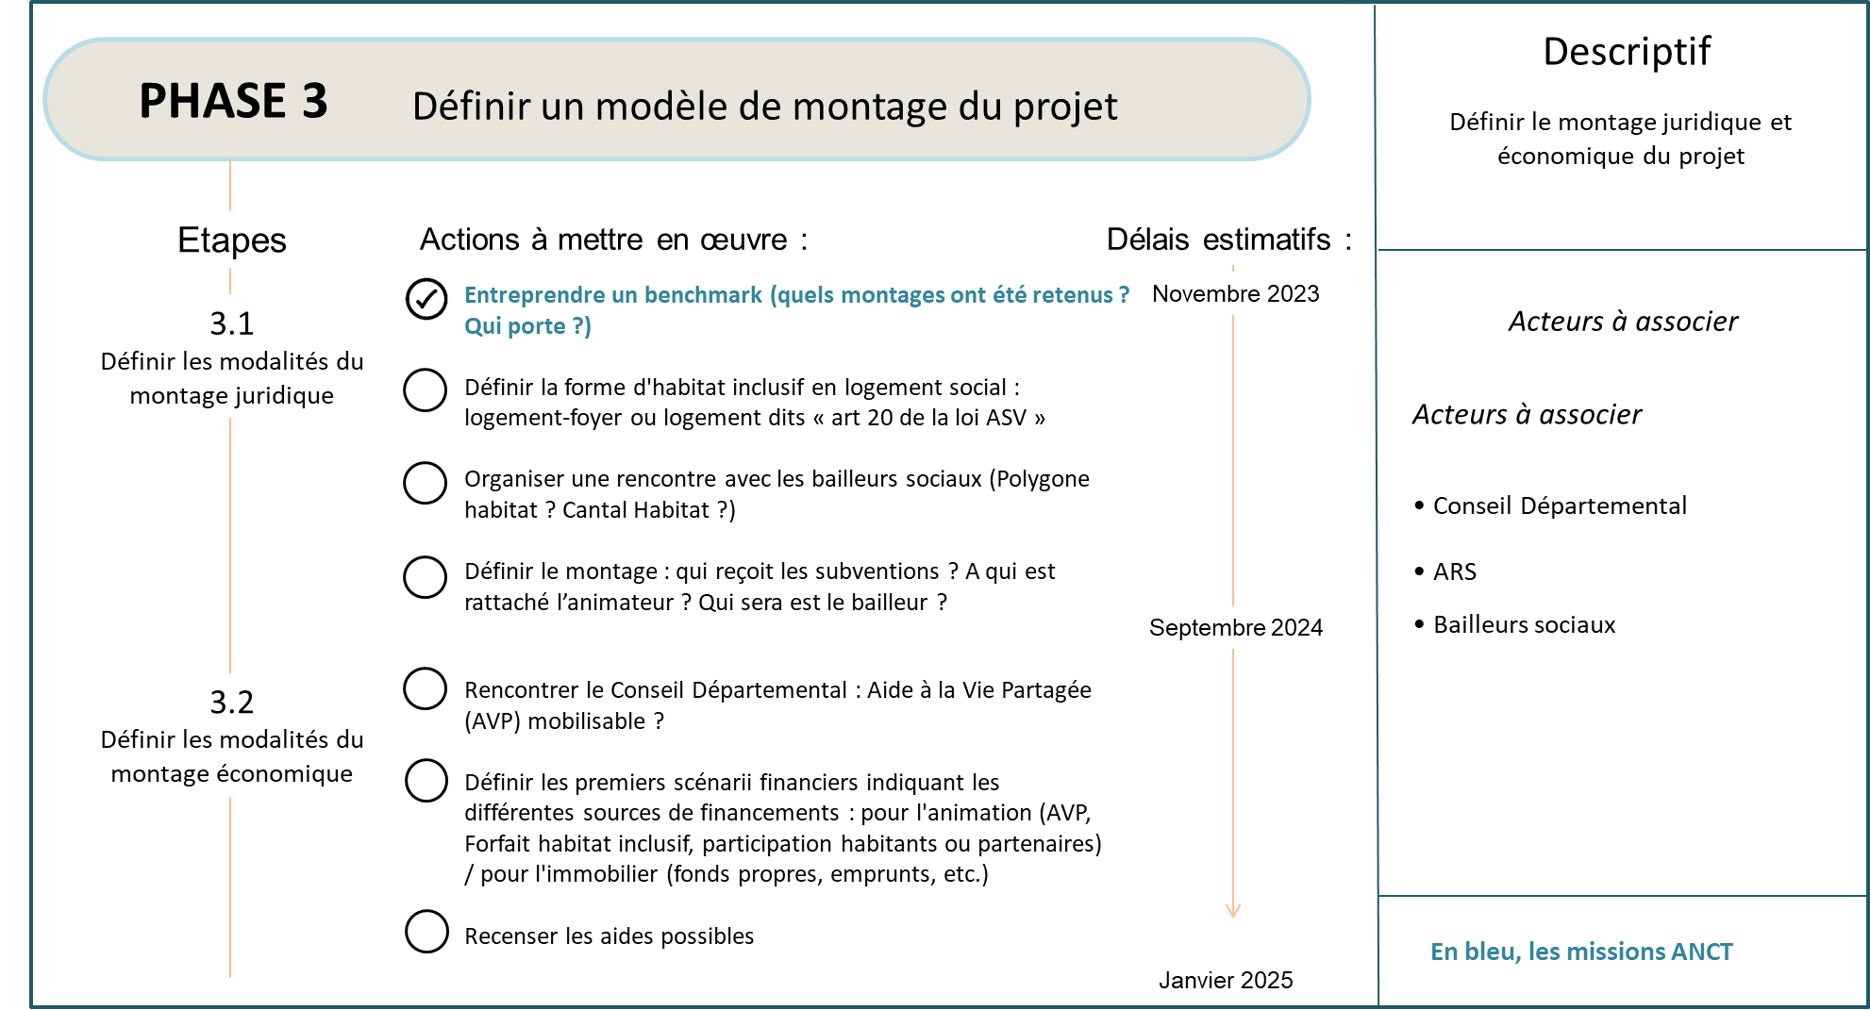
LES GRANDES ÉTAPES DE L’ÉTUDE
La feuille de route
A la fin de la mission ANCT, une feuille de route sera transmise à la commune pour poursuivre la démarche de mise en place du projet :
5 phases et objectifs
Différents objectifs opérationnels pour chaque phase
Précisions sur les actions à mettre en œuvre pour répondre aux objectifs opérationnels et inclusion ou non dans la mission ANCT
Délais à suivre pour chaque action
Potentiels acteurs à associer

Slide 11
Une mission financée par

